Slide 1
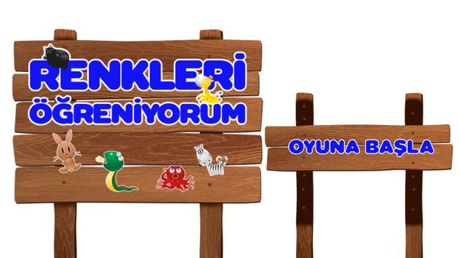
-Ιyordum / - (I)rdIm
Hikâye Bileşik Zamanı
15 Ekim 2018
Δρ Ελένη Χαραλάμπους

Slide 2
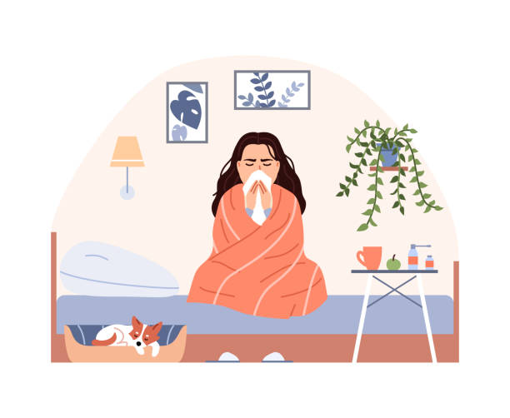
O sabah kendimi pek iyi hissetmiyordum. Bir taraftan üşüyor bir taraftan da terliyordum. Üstelik hem burnu akıyor hem boğazı ağrıyor hem de biraz öksürüyordum. Arkadaşımın ısrarı üzerine Sağlık Merkezi' ne gittim. Bir hemşire beni doktorun odasına gönderdi. Gömleğimi kaldırdım. Derin bir nefes aldım. Doktor baba bir öksürük şurubu yazdı. Reçeteyi eczaneye götürüp ilaçlarımı hemen aldım. Ben eczaneden çıkınca inceden bir yağmur yağıyordu. Eczaneden çıkıp durağa doğru koştum. Yaklaşık yarım saat oradaydım. Sabırsızlık içinde bekliyordum. Eve gelir gelmez pijamalarımı giyip kendimi kanepeye attım. Işığı söndürdükten sonra başımı yastığa koymamla uyumam bir oldu.

Slide 3

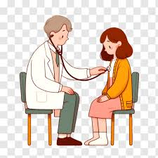
kendimi iyi hissetmiyordum
üşüyordum
terliyordum
burnu akıyordu
boğazı ağrıyordu
öksürüyordum
Sağlık Merkezi' ne gittim.
Bir hemşire beni doktorun odasına gönderdi.
Gömleğimi kaldırdım.
Derin bir nefes aldım.
Doktor baba bir öksürük şurubu yazdı.
o sabah

Slide 4

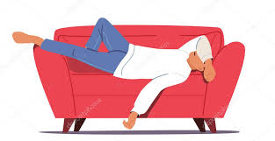
Reçeteyi eczaneye götürüp ilaçlarımı hemen aldım.
Eczaneden çıktım.
Eve gelir gelmez pijamalarımı giydim.
Kendimi kanepeye attım.
yağmur yağıyordu
12:30 ile 13:30 saatleri arasında

Slide 5
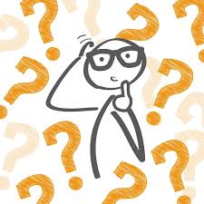

Slide 6
Siz geçen yıl öğretmenlik yapıyor muydunuz? Hayır, ben geçen yıl üniversitede okuyordum.
Ayağım kaydı. Az kalsın / az daha düşüyordum.

Slide 7
Çocukken burada top oynardık.
Eskiden köyümüzün yanındaki gölde balık tutardık.

Slide 8
Kardeşinle çok
kavga
eder miydin?
Fatih, çocukken çok yaramazlık yapardı.
Eskiden sık sık sinemaya giderdik.

Slide 9


Slide 10
Geçen sene bu zamanlarda
Dün bu saatte
- (I)yordu
Geçen cumartesi bu saatte
Geçen hafta bu saatte
Görülen geçmişin hikâyesi
Şimdiki Zamanın Hikâyesi
İngilizce'de The Past Continuous Tense
ΠΑΡΑΤΑΤΙΚΟΣ

Slide 11
Şimdiki Zamanın Hikâyesi
OLUMLU BİÇİMİ
OLUMSUZ BİÇİMİ
SORU BİÇİMİ
-Iyordum
-Iyordun
-Iyordu
-Iyorduk
-Iyordunuz
-Iyorlardı
-mIyordum
-mIyordun
-mIyordu
-mIyorduk
-mIyordunuz
-mIyorlardı
-Iyor muydum ?
-Iyor muydun ?
-Iyor muydu ?
-Iyor muyduk ?
-Iyor muydunuz ?
-Iyor muydular ?

Slide 12
-ardım
lisedeyken
-ırdım
-erdim
- (I)rdIm
-irdim
eskiden
-rdIm
-urdum
Geçmişte sık sık yaptığımız olayları anlatmak için kullanılır.
Χρησιμοποιείται για να περιγράψει πράξεις τις οποίες κάναμε συχνά στο παρελθόν.
Şart cümlelerinden sonra cümleyi tamamlamak için kullanılır.
Χρησιμοποιείται στους υποθετικούς λόγους που εκφράζουν το μη πραγματικό
Çok çalışsaydı, başarılı olurdu.
Αν διάβαζε πολύ, θα πετύχαινε.
-ürdüm
ΠΑΡΑΤΑΤΙΚΟΣ & ΣΥΝΗΘΕΙΑ
Geniş Zamanın Hikâyesi
Küçükken
çocukken

Slide 13
Geniş Zamanın Hikâyesi
OLUMLU BİÇİMİ
OLUMSUZ BİÇİMİ
SORU BİÇİMİ
-(I)rdIm
-(I)rdIn
-(I)rdI
-(I)rdIk
-(I)rdInIz
-(I)rlArdI
-mAzdIm
-mAzdIn
-mAzdI
-mAzdIk
-mAzdInIz
-mAzlArdI
-(I)r mIydIm ?
-(I)r mIydIn ?
-(I)r mIydI ?
-(I)r mIydIk ?
-(I)r mIydInIz ?
-(I)r mIydIlAr ?

Slide 14
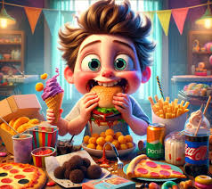
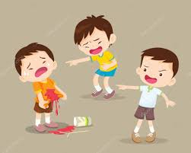
Kötü Davranışlar ve Alışkanlıklar & Çocukluk
________________________________________________________________________
____________________________________________________________________________
__________________________________________________________________________
____________________________________________________________________________
__________________________________________________________________________
____________________________________________________________________________

Slide 15
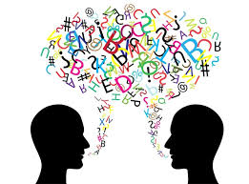
Küçükken nasıl bir çocuktun ?

Slide 16
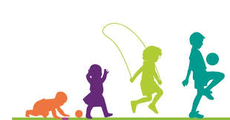

Slide 17
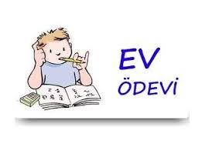

Slide 18

Lütfen aşağıdaki konuyu anlatarak aşağı yukarı 100-120 kelimelik bir kompozisyon yazınız.
Bu yıl doğum gününüzde neler yaptığınızı anlatınız.

Slide 19


Slide 20
Ablam sevdiklerimizle keyifli vakit geçirmek için evimizde bir parti düzenlemeyi düşünüyordu.
kim
neyi
eylem / fiil
sevdiklerimizle keyifli vakit geçirmek için evimizde bir parti düzenlemeyi
Edat tümleci
Dolaylı tümleç
nesne

Slide 21
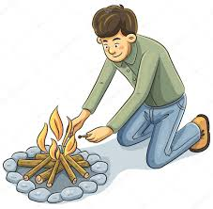
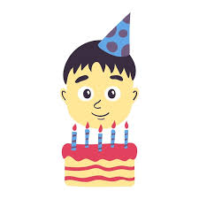

Otobüsten indiğimde ablam ışıkları söndürdü.Hemen mumları yaktı. Ben kapıyı açar açmaz karşımda mumlar yanıyordu. Dilek tutup mum söndürdüm.
yakmak ανάβω
yanmak καίγομαι
söndürmek σβήνω

Slide 22
Bu günü en güzel şekilde hatırlarım.
ne
nasıl
eylem / fiil

Slide 23
Zamanın nasıl geçtiğini anlamıyorduk.

Slide 24
